Slide 1
时序图上的并发点对点查询

Slide 2
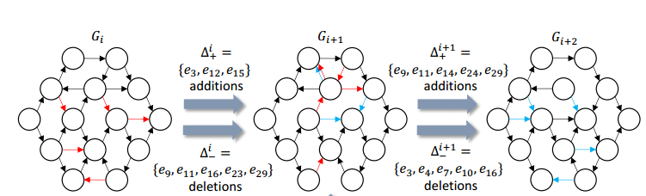
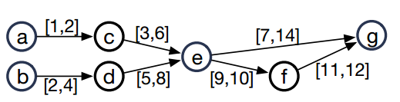
时序图的表示
在普通的图的基础上添加时间属性，比如在边上添加一个生命周期，指示在那个时间段内这条边有效。
有一个最初的原始的图，每次图更新都会改变原始图，将更新后的与作为一个图快照。

Slide 3
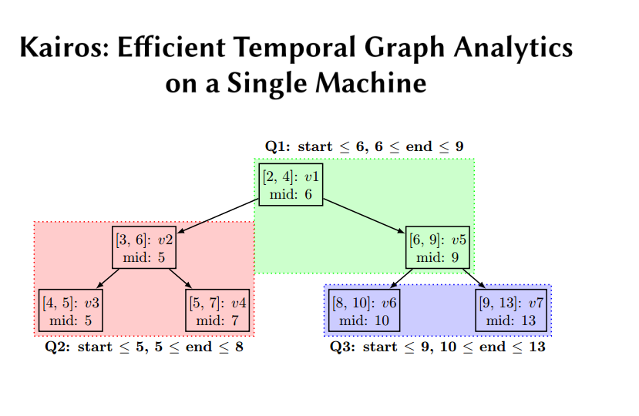
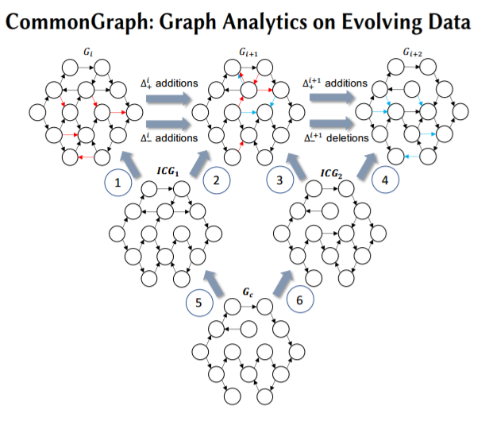
时序图的解决方案
将时间信息作为属性，想办法加快处理速度。
保留不同时间点的快照，想办法降低空间开销。

Slide 4
时序图查询问题
只在最新的图快照查询（传统的流式图）。
在不同的图快照都执行查询，看查询随时间的变化。
查询所有快照中的最佳结果。

Slide 5
Idea
研究时序图中并发点对点查询的共享
并发任务的访存共享（GraphM思路）
时序图的存储共享（CommonGraph思路）
并发任务的计算共享（新的思路）

